Slide 1
Проект открытия сети спортивных магазинов
Презентацию подготовили: Кузнецова Д.Ю. и Хакимова Р.Р.

Slide 2
Резюме
В мире в последние несколько лет имеет место яркая тенденция на здоровый образ жизни. Неотъемлемым элементом этого является спортивный образ жизни или же поддержание себя в хорошей физической форме.
В магазине будут представлены товары для человека абсолютно любого возраста и пола. Каждый имеет право быть в хорошей форме и чувствовать себя отлично!
Главный принцип – отличный товар по приемлемой цене.

Slide 3
Цель: развить успешный и эффективный бизнес, предлагая клиентам оптимальный ассортимент качественных товаров для спорта и активного отдыха при оптимальном уровне цен и сервиса
Расположение: Центральный федеральный округ РФ
Целевая аудитория: дети от 3-х лет, женщины, мужчины
Сумма стартового капитала: 552 720 000 руб.
Примерный срок окупаемости: 2 года

Slide 4
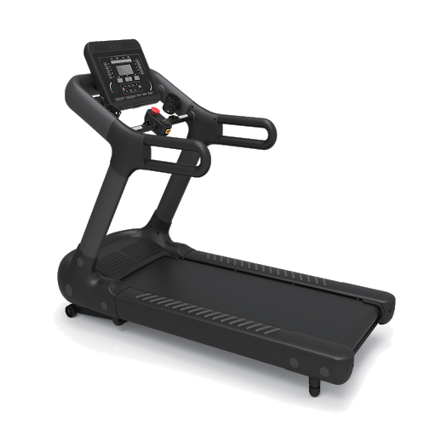
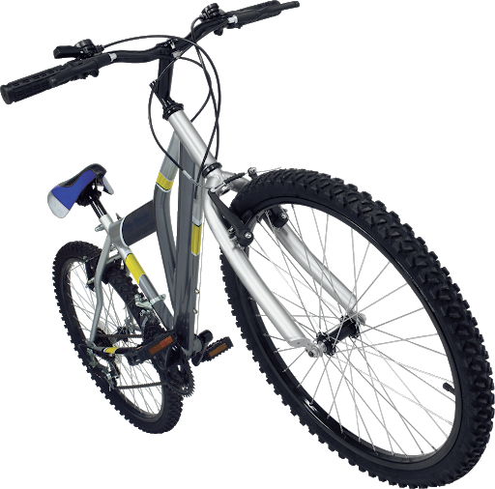
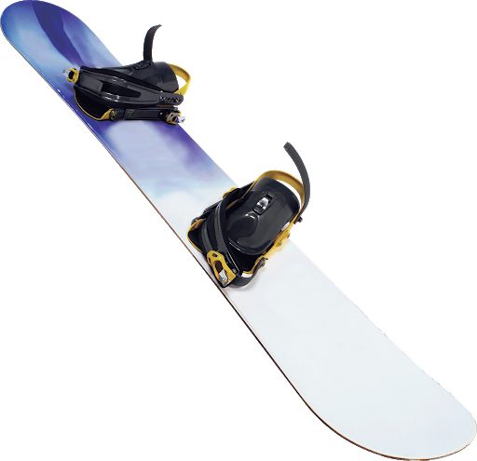
Ассортимент
Виды продукции: спортивная одежда, спортивные принадлежности (лыжи, мячи, щитки), товары для спортивного отдыха (беговые дорожки, велосипеды) и т.д.

Slide 5
Прямая аналогия
Предмет-аналог: сфера образования
Сфера образования выполняет следующие функции:
Познавательная (формирует знания и навыки);
Мировоззренческая (развивает мотивационные установки);
Статусная (образование обеспечивает престиж);
Ценностная (формирует взгляды и ценности);
Социальная (обеспечивает процесс социализации личности).

Slide 6
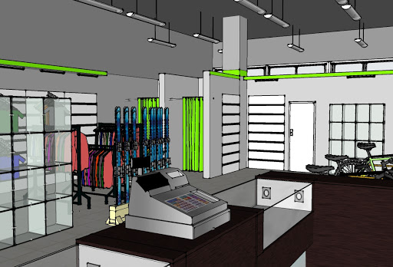
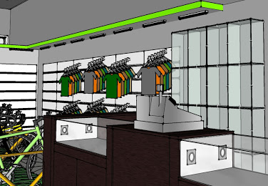
Прямая аналогия
В рамках прямой аналогии было принято решение о выполнении дизайна помещения в зеленых тонах. Зеленый цвет располагает к себе потребителей, делает акцент на здоровье и экологичности продукции.

Slide 7
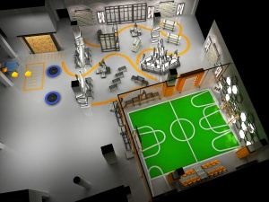
Прямая аналогия
Также было принято решение о создании в помещениях магазинов футбольных мини-площадки для проведения обучающих тренировок. Сотрудники, бывшие футболисты, будут делиться знаниями, навыками и умениями.

Slide 8
Прямая аналогия
Кроме того, будет создано мобильное приложение, в котором будут предусмотрены программы лояльности для покупателей.
В приложении люди смогут делиться своими впечатлениями, оставлять отзывы о покупках и работе магазина, что сделает работу магазина эффективной.

Slide 9
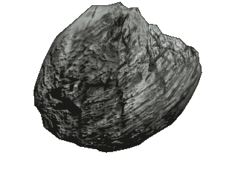
Фантастическая аналогия
Предмет-аналог: падение метеорита
Падение астероидов – событие масштабное и всегда характеризуется повышенным вниманием и интересом со стороны людей.

Slide 10
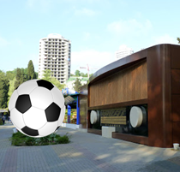
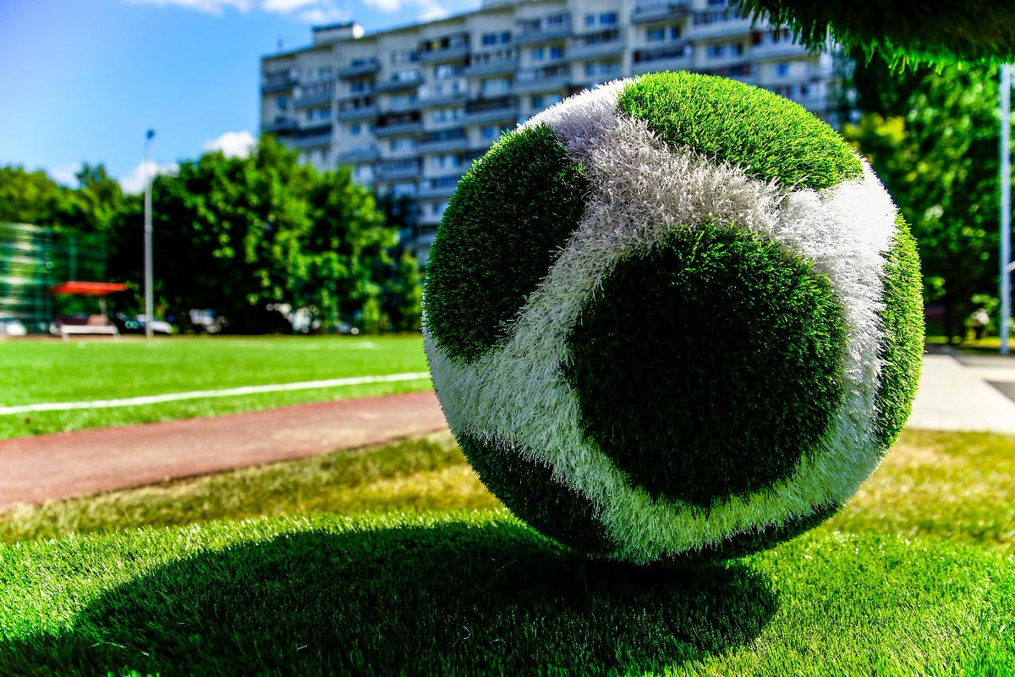
Фантастическая аналогия
Рядом со зданием магазинов можно установить арт-объекты в виде футбольных мячей, c целью привлечения внимания новых потребителей.

Slide 11
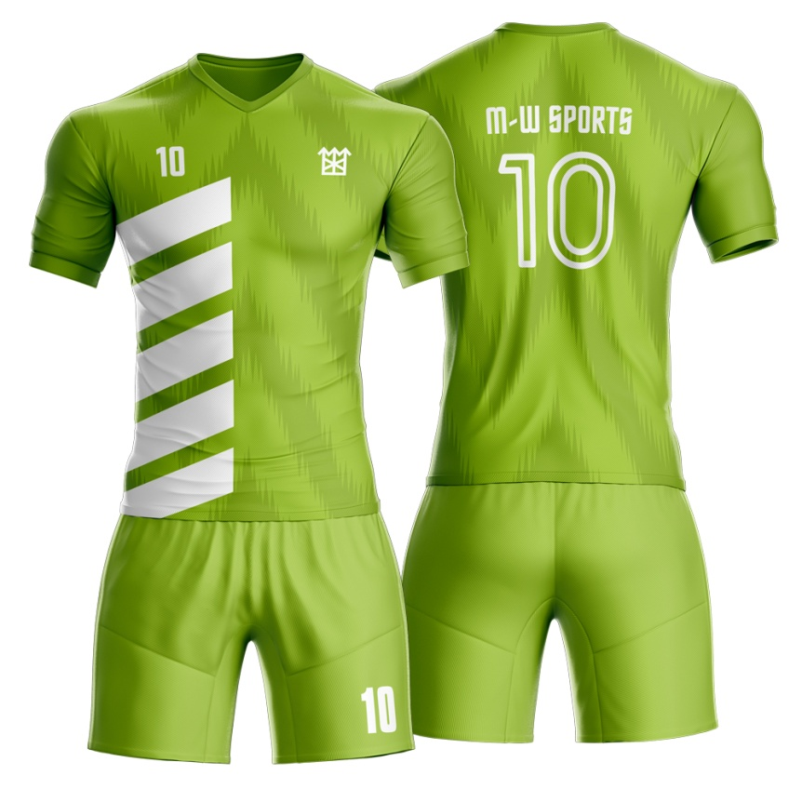
Личная аналогия
Предмет-аналог: именные футболки
Для удобства распознавания игроков на поле, все футболисты играют в именных футболках c номерами на спине.

Slide 12
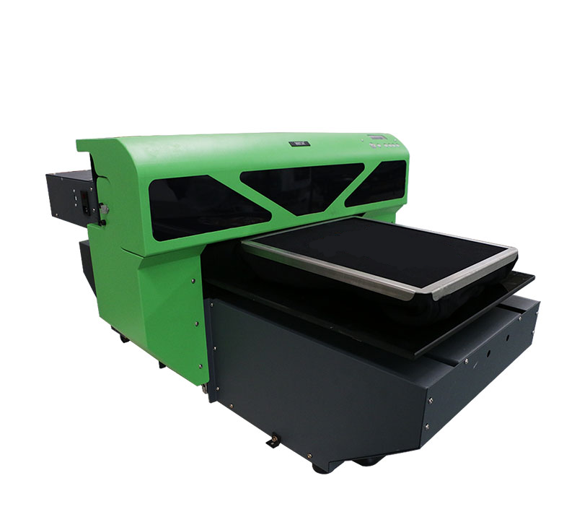
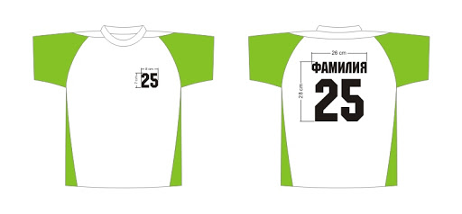
Личная аналогия
Часть денежных средств будет потрачена на покупку принтера, печатающего на одежде.
В качестве дополнительной услуги будет предлагаться печать номера и фамилии на спортивной одежде.

Slide 13
Символическая аналогия
Предмет-аналог: футбольный мяч
Основатель сети магазинов – футболист и привлекать в качестве сотрудников он собирается бывших футбольных игроков, поэтому в качестве основного символа магазина можно использовать футбольный мяч.

Slide 14
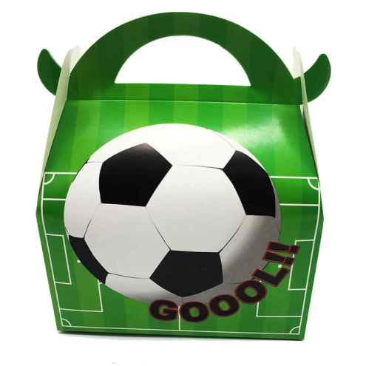
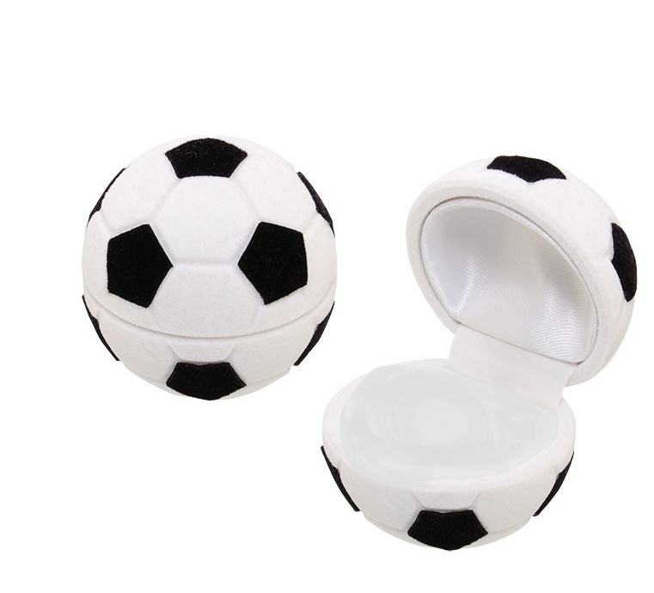
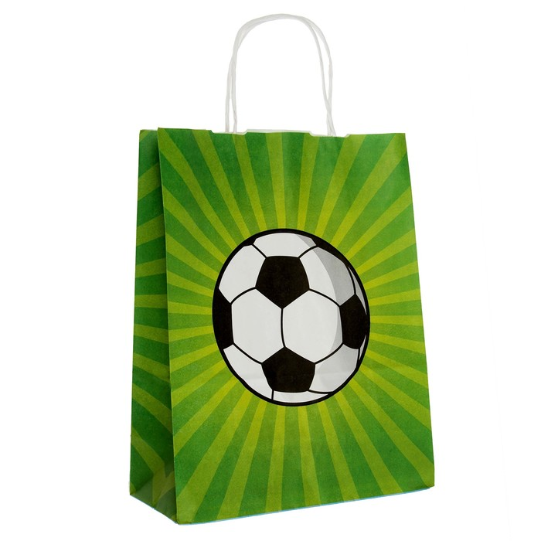
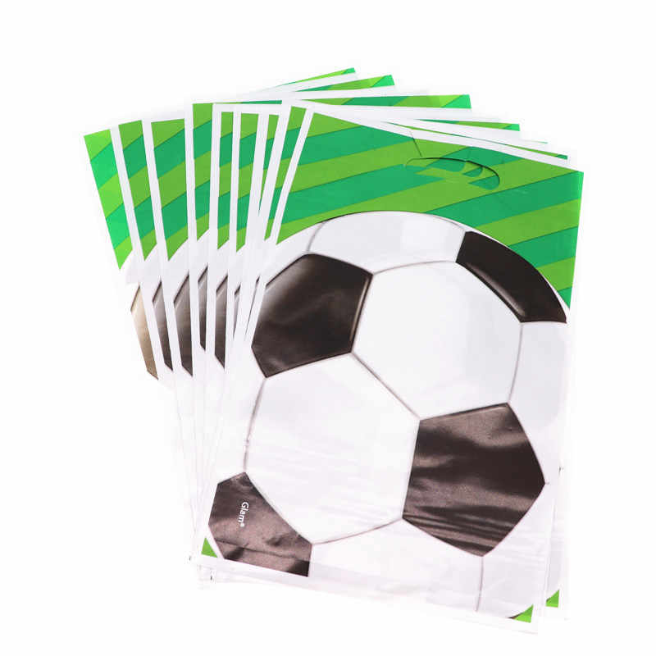
Символическая аналогия
Символ «футбольный мяч» будет печататься на этикетках и пакетах, изображаться рядом c названием магазина. Вместо обычных обувных коробок, будут представлены коробки в форме мяча.

Slide 15
SWOT-анализ

Slide 16
Спасибо за внимание!

